Slide 1
CHÀO MỪNG CÁC CON ĐẾN VỚI
Môn Toán 4

Slide 2
Thứ ngày tháng năm 2022
Toán
LUYỆN TẬP (128)

Slide 3




YÊU CẦU CẦN ĐẠT
Nhận biết tính chất kết hợp của phép cộng các phân số.
Bước đầu áp dụng được tính chất kết hợp của phép cộng các phân số để giải toán.
Rèn luyện kĩ năng thực hiện phép cộng phân số.
Notes:
Gọi hs đọc

Slide 4
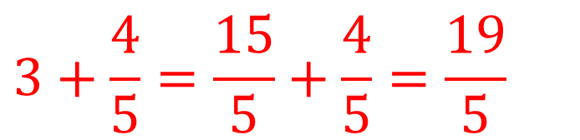
Ta chuyển số tự nhiên đó về phân số có mẫu số là 1.
Muốn đưa 1 số tự nhiên về 1 phân số ta làm như thế nào?
Để thực hiện được phép cộng này ta phải làm như thế nào?
Ta phải viết số tự nhiên 3 dưới dạng phân số.
Bài tập 1. Tính (theo mẫu):
Mẫu:
$$3+\frac{4}{5}=\frac{15}{5}+\frac{4}{5}=\frac{19}{5}$$
Ta có thể viết gọn như sau:

Slide 5

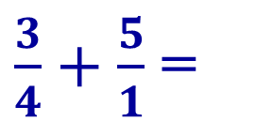
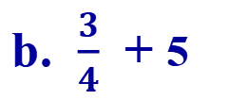


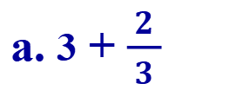
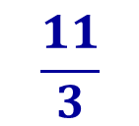
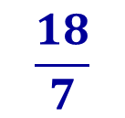


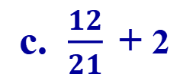

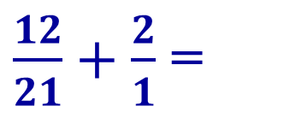
a. 3 + $\frac{ 2 }{3}$
$$\frac{3}{1}+\frac{2}{3}$$
$$\frac{9}{3}+\frac{2}{3}=$$
$$\frac{11}{3}$$
=
=
b. $\frac{3}{4}$ + 5
$\frac{3}{4}+\frac{5}{1}$ =
$$\frac{3}{4}+\frac{20}{4}$$
$$\frac{23}{4}$$
=
=
c. $\frac{12}{21}$+ 2
$\frac{12}{21}+\frac{2}{1}$ =
$$\frac{12}{21}+\frac{42}{21}$$
$$\frac{54}{21}$$
$$\frac{18}{7}$$
=
=
=

Slide 6


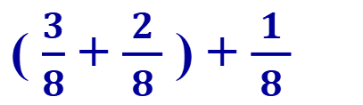
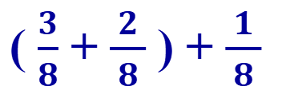
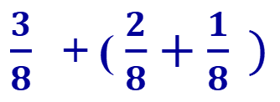

Bài 2. Tính chất kết hợp
Viết tiếp vào chỗ chấm:
( $\frac{3}{8}$ + $\frac{ 2 }{8}$ ) + $\frac{ 1 }{8}$
$$\frac{6}{8}$$
$$\frac{3}{4}$$
Khi thực hiện cộng một tổng hai phân số với phân số thứ ba chúng ta có thể làm như thế nào?
=
…
=
$\frac{3}{8}$+ ( $\frac{2}{8}+\frac{1}{8} )$
$$\frac{6}{8}$$
$$\frac{3}{4}$$
…
=
=
( $\frac{3}{8}$ + $\frac{ 2 }{8}$ ) + $\frac{ 1 }{8}$
$\frac{3}{8}$+ ( $\frac{2}{8}+\frac{1}{8} )$
…
=
Khi cộng tổng hai phân số với phân số thứ ba, ta có thể cộng phân số thứ nhất với tổng của phân số thứ hai và phân số thứ ba.

Slide 7

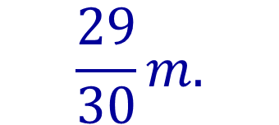


$$\frac{2}{3}$$
$$\frac{3}{10}$$
Bài 3: Một hình chữ nhật có chiều dài m, chiều rộng m.
Tính nửa chu vi của hình chữ nhật đó.
Bài giải:
Nửa chu vi hình chữ nhật là:
$$\frac{2}{3}+\frac{3}{10}=\frac{29}{30}(m)$$
$$\frac{29}{30}m.$$
Đáp số:

Slide 8

YÊU CẦU CẦN ĐẠT
Nhận biết tính chất kết hợp của phép cộng các phân số.
Bước đầu áp dụng được tính chất kết hợp của phép cộng các phân số để giải toán.
Rèn luyện kĩ năng thực hiện phép cộng phân số.
Notes:
Gọi hs đọc

Slide 9
Dặn dò:
Sửa bài (nếu làm sai)
Đọc trước bài: Phép trừ phân số.

